Slide 1
ORGANIZAÇÃO DO TRABALHO EM ORGANIZAÇÕES FINANCEIRAS
PRO 3432 - Organização do Trabalho na Produção
Professor Mario Sergio Salerno
Leonardo Brandão
Mateus Rezende
Michel Chitman
Victor Tessari
10334252
9772061
10334401
9834834

Slide 2
Cronograma da Apresentação
Overview das Organizações Financeiras
Estudo de Caso - Asset Management
Constellation AM
Compass Group AM
Estudo de Caso - Family Office
LTS Investments
Estudo de Caso - Venture Capital
Maya Capital
Estudo Comparativo
Tendências futuras

Slide 3
Resumo das Organizações Financeiras

Slide 4
Onde os integrantes do grupo trabalham:
Leonardo Brandão
MAYA pital
Venture Capital
Mateus Rezende
LTS
Family Office
Michel Chitman
Const
Asset Management
(Nacional)
Victor Tessari
Compass
Asset Management
(Internacional)

Slide 5
Organizações Financeiras Asset Management

Slide 6
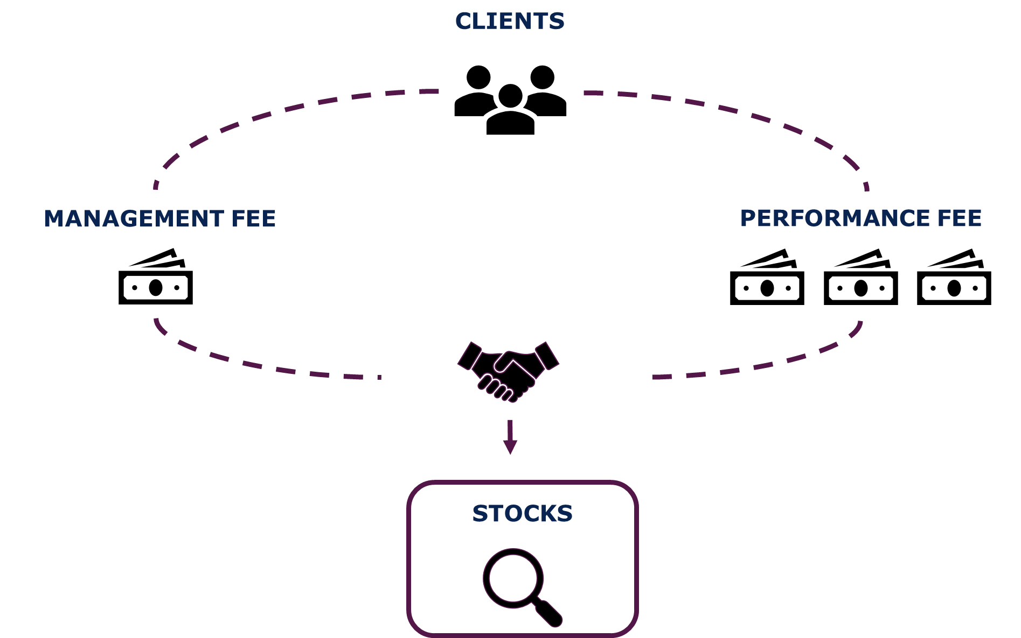
Asset Management

Slide 7
Organizações Financeiras - Constellation
Estrutura Societária - Conceito de Partnership
Divisão da equipe em Times - Processo de análise
Time 1
Time 3
Time 2
Comitê de investimento
Divisão da equipe em Times
Time 4
Time 5
Time 5

Slide 8
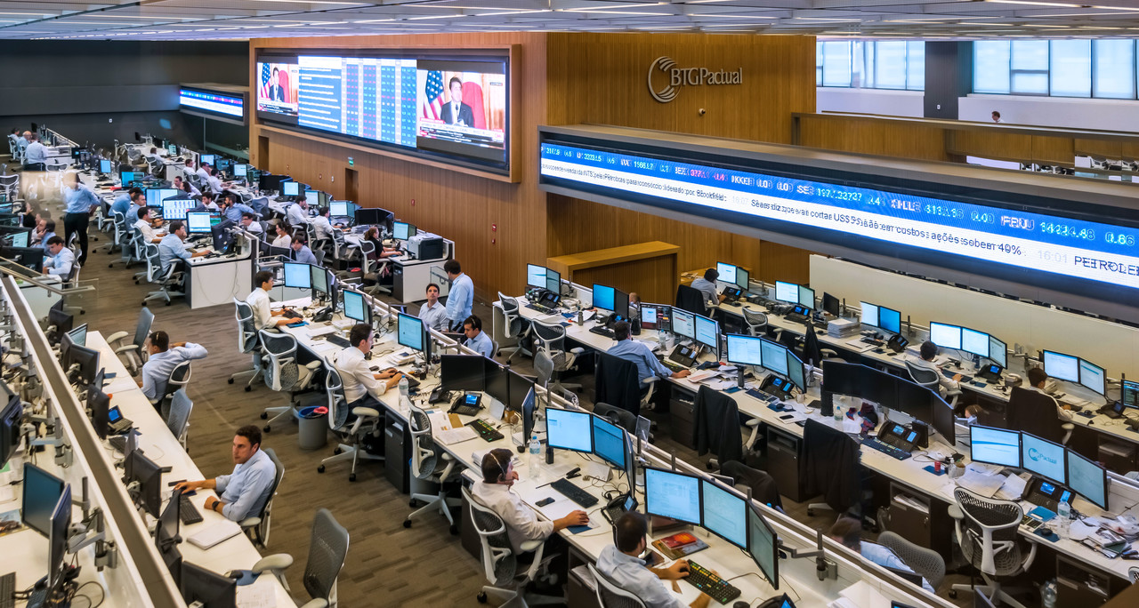
Organizações Financeiras - Constellation
Escola Sociotécnica
Grupos semi autônomos
Metas bem definidas
Poder de auto regular
Áreas independentes
Subtimes dentro das
diferentes áreas
Especialização
Fluidez dos processos
Estabelecidas individualmente
Remuneração diretamente atrelada às metas para alinhar interesses
Diferentes para as áreas
Feedback 360
Cada sub-time entrega da maneira que deseja
Cada indivíduo se encaixa de uma forma no processo de análise

Slide 9
Organizações Financeiras - Constellation
Escola Sociotécnica
Grupos semi autônomos
Metas bem definidas
Poder de auto regular
Outras observações
Áreas independentes
Subtimes dentro das
diferentes áreas
Especialização
Fluidez dos processos
Estabelecidas individualmente
Remuneração diretamente atrelada às metas para alinhar interesses
Diferentes para as áreas
Feedback 360
Cada sub-time entrega da maneira que deseja
Cada indivíduo se encaixa de uma forma no processo de análise
Hierarquia bem definida
Assets podem ser just in time - Não é o caso
Área de trading é padronizada

Slide 10
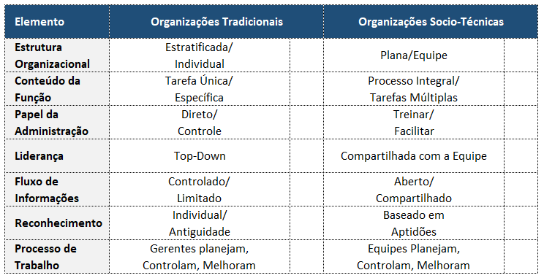
Organizações Financeiras - Constellation
Framework de Análise
Legenda
Adequado
Meio-termo
Não Adequado

Slide 11
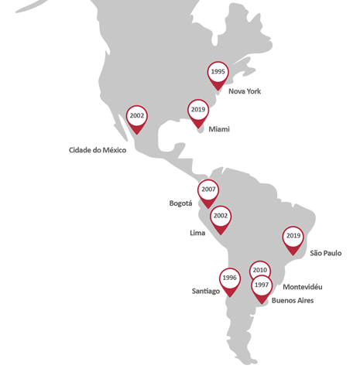
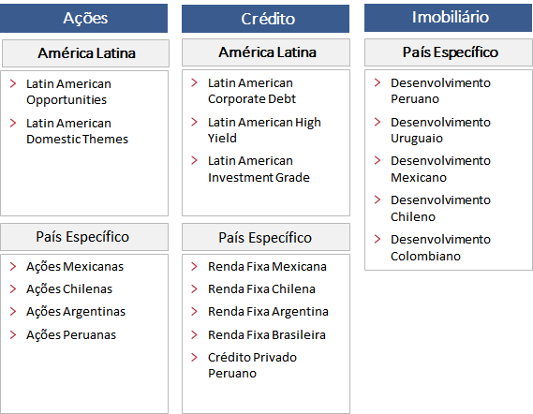
Organizações Financeiras - Compass Group
A companhia
Estratégias de Investimento

Slide 12
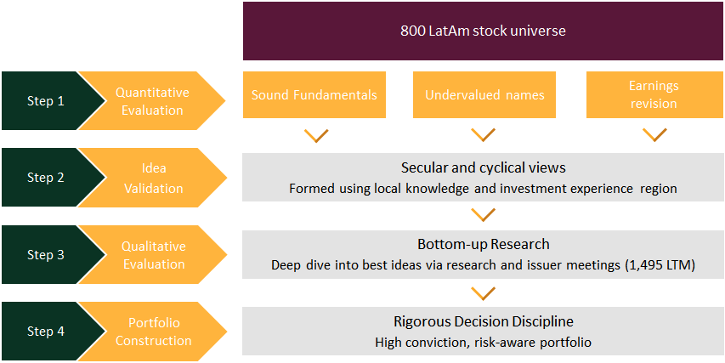
Organizações Financeiras - Compass Group
Organização dos níveis de trabalho
Time de investimento:
Processo de investimento disciplinado:

Slide 13
Organizações Financeiras - Compass Group
Princípios Sócio Técnicos notáveis
Compatibilidade
Mín. especif. crítica
Análise de variâncias
Multifuncionalidade
Projeto e valores
Sistema flexível no nível primário
Adaptação rápida a mudanças com auxílio da tecnologia
Capaz de auto-modificação
Processo de investimento rigoroso e objetivo
Liberdade para fazer as análises Bottom Up
Flexibilidade de horário de trabalho e prazos
Equipe de TI dedicada e in-house
Infra-estrutura adequada, hardwares eficientes
Softwares updated: office 365, Britech, Comdinheiro, Bloomberg
Múltiplas tarefas fracionadas e em paralelo
Analistas multitasking com autonomia na tomada de decisões
Fluxo de informações eficaz
Sentir-se sempre desconfortável (desenv. hab.)
Modelo de partnership e meritocracia
Remuneração atrelada ao desempenho do grupo (fundo)

Slide 14
Asset Management - Compass Group
Framework de Análise
Legenda
Adequado
Meio-termo
Não Adequado

Slide 15
Organizações Financeiras Family Office

Slide 16
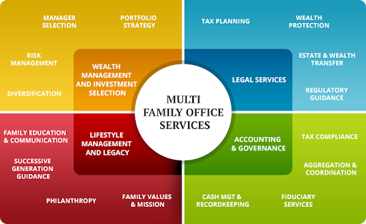
Family Office

Slide 17
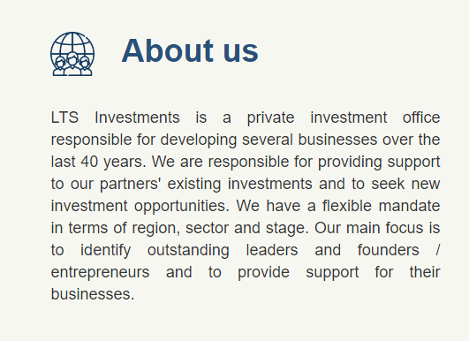
Family Office - LTS Investments
Legal
Back-office
Tesouraria
Gestão Patrimonial
Aviação
Investimentos
Suporte às companhias estratégicas do grupo
Novos Investimentos

Slide 18
Family Office - LTS Investments
Investimentos
Suporte às companhias estratégicas do grupo
Novos Investimentos
Características da Escola Sociotécnica
Mandato Flexível
Processos não-padronizados
Times 2-3 pessoas
Pouca verticalização
Características da Escola Clássica
Relatórios Periódicos
Suporte ao Board das companhias estratégicas

Slide 19
Family Office - LTS Investments
Framework de Análise
Legenda
Adequado
Meio-termo
Não Adequado

Slide 20
Organizações Financeiras Venture Capital

Slide 21
Venture Capital

Slide 22
Venture Capital - Modelos Consolidados
General Partner
Venture Capitals Consolidados
Diretor
Diretor
Grupos semi-autônomos por setor;
Entregas finais são sempre as mesmas, mas os grupos possuem autonomia para montar como desejarem;
Especialização por cargo, cada integrante tem atividades bem definidas;
Reconhecimento demanda certa antiguidade;
Associado
Associado
Analista
Analista
Analista
Analista

Slide 23
Venture Capital - Processo de Investimento
Processos bem definido
Lead
Entregas de cada etapa são padronizadas;
Responsáveis de cada etapa são bem definidos;
Tempo em cada etapa em geral tem duração pré-definida;
Lead Qualificado
Diligência
Negociação
Portfolio

Slide 24
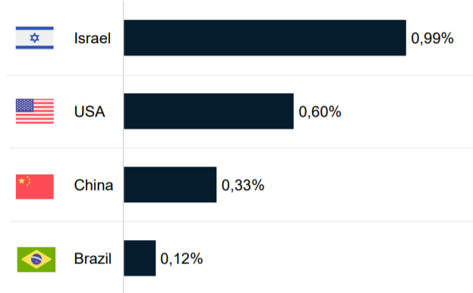
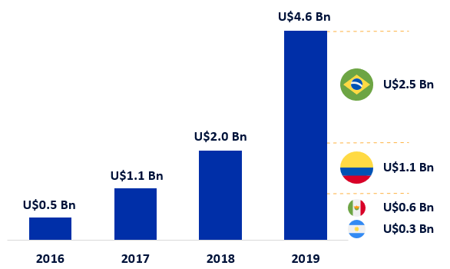
Venture Capital - Brasil
Investimento de Venture Capital
%do PIB
Investimento de Venture Capital
(em bilhões de dólares)

Slide 25
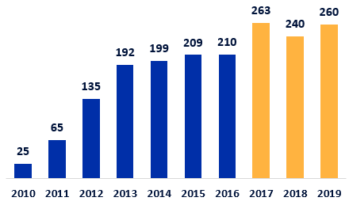
Venture Capital - Brasil
Número de Rodadas de investimento em Startups no Brasil
Um dos principais gerador de unicórnios
(13 unicórnios em Dec/2019)

Slide 26
Venture Capital - MAYA Capital
MAYA Capital
Fundada no final de 2018;
Investimentos Seed e Pre-Seed
Agnóstico quanto ao Setor
19 Investimentos
14 Brasil
5 (Chile, México e Colômbia)

Slide 27
Venture Capital - MAYA Capital
Maior proximidade com a Organização Sociotécnica
General Partner
General Partner
Estrutura participativa, de fácil adaptação e criativa;
Pouca especialização, todo o time precisa ser multifuncional;
Hierarquia e Fluxo de informações compartilhada com a equipe;
Cultura e valores dos membros em congruência;
Muita autonomia e oportunidade de evolução profissional;
Estagiário
Estagiário

Slide 28
Venture Capital - MAYA Capital
Framework de Análise
Legenda
Adequado
Meio-termo
Não Adequado

Slide 29
Comparativo e Conclusão

Slide 30
Comparativo entre as organizações
Variáveis notáveis que influenciam a organização do trabalho nas instituições financeiras
Classificação
Asset Management | Family Office | Venture Capital
Tamanho (Nº funcionários)
Unidade | Dezena | Centena | Milhar
Localização
Regional | Internacional
Ano de Fundação (Idade)
1995 | 1998 | 2018

Slide 31
Mudanças devido o COVID-19

Slide 32
Mudanças devido o COVID-19
Mudança de hábitos
Otimização do tempo
Mudanças no mercado
Home-office aumenta o tempo de trabalho
Quebra a percepção de ambiente de trabalho vs. descanso
Facilidade de se reunir
Perda da troca de experiência do dia a dia
Mais horas no dia longe do trânsito, o que pode ser convertido em leitura ou mais trabalho
O mercado tem diversas reuniões diferentes, antes se perdia muito tempo de locomoção.
Fuga de capital estrangeiro
Queda na taxa básica de juros
Perda de empregos
Mudança geral no cenário

Slide 33
Obrigado!

